Slide 1
那些C程不教的事
Author: 謝承翰
Notes:
感謝這麼多同學參加這次的課程

Slide 2
本課程目的
提升資工系同學的綜合能力/基礎知識
Notes:
開這堂課的目的是為了幫助同學提升基本的C語言能力，要很了解C語言的話，其實需要很多先備知識，我當時在學習的過程中，很多東西都不了解，花了很多時間去找資料，而且找了很多資料才學會C，所以我希望我可以幫助同學，少走一點我以前走過的路。

Slide 3
講者資歷
嘉中競程培訓講義共同作者
抵免上下學期的C程/C程實驗
2021年ICPC選手、2022年ICPC選手
有自己的部落格，上面有各種稀奇古怪的研究
還有頗完整的資工筆記跟github

Slide 4
Ch 1 - basic Ch 2 - pointer & array Ch 3 - data structure Ch 4 – algorithm
Notes:
我第一章的東西會比較雜一點，比較有主題性的東西會在之後的課程，今天這堂課主要算是引導，然後講一點寫程式的小陷阱跟函式庫。

Slide 5
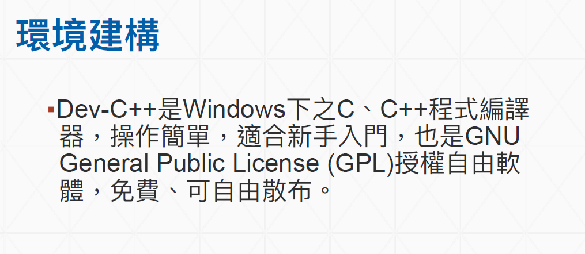
前言
Notes:
第一件要講的是915給的c/c++ IDE。devC++不是編譯器。

Slide 6
什麼是IDE?
Notes:
IDE(集成開發環境)就是把編輯器、檔案管理、編譯器、debugger、執行環境全部整合在一起的軟體。
(Dev c++演示。)

Slide 7
IDE對新手友善，但是對變強不友善。
Why?
IDE隱藏太多細節了。
Notes:
我沒有很喜歡IDE，為甚麼呢? 雖然IDE對新手很友善，但是他隱藏太多細節了。

Slide 8
IDE對新手友善，但是對變強不友善。
Why?
IDE隱藏太多細節了。
例如: compile flag、link flag……
Notes:
-Wall –Wextra -Werror

Slide 9
IDE對新手友善，但是對變強不友善。
Why?
IDE隱藏太多細節了。
例如: compile flag、link flag……
要了解程式的製作、生產流程，才能做進一步的細節調整，例如: compile time optimization, link time optimization^{[2]}。
有沒有注重細節就是senior programmer跟junior programmer的差別。
而了解細節也可以讓你的程式變得更安全，例如: floating point在optimization下的問題^{[1]}。
Notes:
當今天把細節都隱藏起來，對新手是友善沒錯，但是這也會讓人看不到問題、沒辦法了解背後程式怎麼產生的、運作的原理是甚麼。
而這些細節正好就是senior programmer與junior programmer的差別。
舉個例子: floating point在optimization下的問題。
(演示floating point在optimization下的問題)

Slide 10
不用IDE，那要用甚麼?
自己安裝C/C++編譯器，Windows最難安裝(MinGW)，Linux系統最好安裝(gnu gcc)。
隨便找一個上手的文字編譯器，Notepad++, Vim, Emacs, VS code……
在CLI中下指令，compile, link, execute
gcc -Wall -c main.c
gcc -o main.exe main.o
./main.exe

Slide 11
Deal with I/O
要怎麼輸入整行資料?
如何跳過不重要的輸入?
什麼是EOF、要怎麼處理?
scanf trap
Notes:
前言結束了，開始進入正題，IO

Slide 12
要怎麼輸入整行資料?
如果都是數字
如果是字串
如果是數字+字串

Slide 13
要怎麼輸入整行資料? 數字
while(1)
{
scanf("%d", &val);
// do some operation
if (getchar() == '\n') break;
}

Slide 14
要怎麼輸入整行資料? 字串
gets(s);
這個函式有可能造成buffer overflow^{[3]}。而且在C11^{[4]}已經被刪掉了。
fgets(s, sizeof(s), stdin);
這個函式避免了buffer overflow的問題，但是寫法頗麻煩。
scanf(“%[^\n]s”, s);
這個寫法也有可能造成buffer overflow，但有辦法避免。
注意這個寫法會在輸入緩衝留下’\n’，所以可以在後面加 getchar() 或是 scanf(“%*c”)
這種寫法的由來是Regular expression^{[5]}。
Notes:
[]是吃什麼字元，比如%[abc]s就只吃abc這三種字元，%[0-9]就只吃數字。
[^]是不吃甚麼字元，比如%[^\n]s就是除了’\n’其他都吃，%[^0-9]s就是除了數字其他都吃，%[^a-z]s就是除了小寫字母其他都吃。

Slide 15
要怎麼輸入整行資料? 數字+字串
不得不用的好用函式:
int sscanf(const char *buffer, const char *format, ...);

Slide 16
sprintf, sscanf usage
這兩個是被低估的函式，它們就是printf, scanf，但是輸出/輸入是來自字串。
很多時候可以讓你不用手刻parse，例如剛剛提到的:
給你一行由空白分割的不定數目整數且整數後有一個不定長度字串，要你提取數字後輸出。
例如: 120 jjj 130 zzz 140 iiii
這時候可以這樣寫:

Slide 17
sprintf, sscanf usage
while(~scanf("%[^\n]s", s) && getchar())
{
int offset = 0, n, val;
while(~sscanf(s + offset, "%d%*s%n", &val, &n))
{
offset += n;
// do some operation
}
}
Notes:
第一個迴圈處理一行的輸入，第二個處理那行輸入。
特別講一下s+offset

Slide 18
要怎麼輸入整行資料? 字串+數字
那如果是長的很cursed的輸入呢?
例如: 1231l#$ma!!dl123 l!#*adsa 34mmls1
手寫一個parse、或是再用sscanf。

Slide 19
手寫parse
while(~scanf("%[^\n]s", s) && getchar())
{
int offset = 0, n, val;
while(~parse(s + offset, &val, &n))
{
printf("%d\n", val);
offset += n;
}
}
Notes:
(依時間程式講解)

Slide 20
手寫parse
int parse(char *s, int *val, int *n)
{
int i = 0;
while(s[i] && (s[i] > '9' || s[i] < '0')) ++i;
if (!s[i]) return -1; // no integer read
int res = 0;
while(s[i] && s[i] >= '0' && s[i] <= '9')
{
res *= 10;
res += s[i] - '0';
++i;
}
*val = res;
*n = i;
return 1;
}
Notes:
(依時間程式講解)

Slide 21
sscanf
while(~scanf("%[^\n]s", s) && getchar())
{
int n = 0, offset = 0, val = -1, vaild_input = -1;
while(~(vaild_input = sscanf(s + offset, "%d%n", &val, &n)))
{
offset += n;
if (vaild_input == 1)
printf("%d\n", val);
char tmp[1000];
sscanf(s + offset, "%[^0-9]s", tmp);
// sscanf(s + offset, "%[^0-9]s%n", tmp, &n); // n won't be updated.
n = strlen(tmp);
offset += n;
}
}
Notes:
(依時間程式講解)

Slide 22
要怎麼跳過不重要的輸入
只要在format string中加個星號就好了
scanf("%*d"); // 把整數吃掉，但是不存進任何變數
其餘類型同理
scanf("%d %*f %d", &val1, &val2); // 中間的浮點數不重要，所以跳過
Notes:
程式演示

Slide 23
甚麼是EOF?
End of File.
用來表示輸入流結尾。
在Windows的CLI中可以用Ctrl+Z造成EOF，而大部分的Linux系統是Ctrl+D。
在現在大部分的系統中，EOF都不是一個有效字元，也就是一個檔案中不一定有EOF這個字元，EOF更像一種signal。

Slide 24
要怎麼處理EOF?
scanf系列的輸入遇到EOF，都會return EOF，所以可以這樣寫
while(scanf(...) != EOF) {...}
或者
while(~scanf(...)) {...}
fgets跟gets遇到EOF，會回傳NULL，所以可以寫成
while(fget(s)) {...}
Notes:
為什麼~EOF=0，看include header。EOF的值其實是廠商們自己define的。ANSI制定C標準->各組織/個人依據標準撰寫C compiler, e.g., gcc, MSVC, clang, turbo c

Slide 25
scanf trap
scanf有個陷阱，它常會在緩衝區留下’\n’或是’ ’。
例如: scanf(“%d”), scanf(“%[^\n]s”),……
所以後面可以接getchar，把不重要的斷行或空白吃掉。
Notes:
程式演示

Slide 26
goto usage
goto一直被認為是不好的，容易造成Spaghetti code。
但是真的不好嗎?
考慮一個三層迴圈的情況:

Slide 27
goto usage
for (...)
for (...)
for (...)
if (...) {}
else
{
// some error occur, need break out the whole loop
}

Slide 28
goto usage
for (...)
for (...)
for (...)
if (...) {}
else
{
// some error occur, need break out the whole loop
goto ERR_HANDLE;
}
goto NOR_HANDLE;
ERR_HANDLE:
ERR_HANDLER();
NOR_HANDLE:
// continue executing

Slide 29
C preprocessor^{[6]}
前置處理器，對preprocessor下指令(C preprocessor directives)可以用來替換字串、字串串接、展開macro 。
跟C compiler是不同的兩隻程式，也就是可以單獨呼叫C preprocessor對原始碼做處理。
cpp <filename> -o <output_file>
gcc –E <filename> -o <output_file>
Notes:
示範怎麼call C preprocessor

Slide 30
C preprocessor directives
#define
#undef
#ifdef
#ifndef
#endif
#error
#pragma
Notes:
Directives=instruction

Slide 31
C preprocessor directives
#define 定義常數很好用，也是一個好習慣
#undef 一般用不到
#ifdef include guard 會用到
#ifndef include guard 會用到
#endif include guard 會用到
#error 一般用不到
#pragma 對編譯器下指令^{[6]}
Notes:
稍微講一下include guard

Slide 32
macro^{[6]}
是C preprocessor其中一個功能。
功能跟函數一樣但細節有差。

Slide 33
macro
適當的macro可以簡化程式:
#define min(x, y) x<y ? x:y
#define max(x, y) x>y ? x:y
printf("%d", min(a, b));
但是macro有陷阱，考慮這種使用方式:
printf("%d", 2*min(2, 3));

Slide 34
macro
#define min(x, y) x<y ? x:y
printf("%d", 2*min(2, 3));

Slide 35
macro
#define min(x, y) x<y ? x:y
printf("%d", 2*min(2, 3));
printf("%d", 2*2<3?2:3);

Slide 36
macro
#define min(x, y) x<y ? x:y
printf("%d", 2*min(2, 3));
printf("%d", 2*2<3?2:3);
printf("%d", 4<3?2:3);

Slide 37
macro
#define min(x, y) x<y ? x:y
printf("%d", 2*min(2, 3));
printf("%d", 2*2<3?2:3);
printf("%d", 4<3?2:3);
printf("%d", 3);

Slide 38
macro
#define min(x, y) x<y ? x:y
#define min(x, y) (x<y ? x:y)
但再考慮這種使用方式:
printf("%d", min(1, 2<3?2:3));

Slide 39
macro
printf("%d", min(1, 2<3?2:3));

Slide 40
macro
printf("%d", min(1, 2<3?2:3));
printf("%d", (1< 2<3?2:3 ? 1: 2<3?2:3));

Slide 41
macro
printf("%d", min(1, 2<3?2:3));
printf("%d", (1< 2<3?2:3 ? 1: 2<3?2:3));
printf("%d", ((1<(2<3?2:3) ? 1:2)<3?2:3));

Slide 42
macro
printf("%d", min(1, 2<3?2:3));
printf("%d", (1< 2<3?2:3 ? 1: 2<3?2:3));
printf("%d", ((1<(2<3?2:3) ? 1:2)<3?2:3));
printf("%d", ((1<2 ? 1:2)<3?2:3));

Slide 43
macro
printf("%d", min(1, 2<3?2:3));
printf("%d", (1< 2<3?2:3 ? 1: 2<3?2:3));
printf("%d", ((1<(2<3?2:3) ? 1:2)<3?2:3));
printf("%d", ((1<2 ? 1:2)<3?2:3));
printf("%d", (1<3 ? 2:3));

Slide 44
macro
printf("%d", min(1, 2<3?2:3));
printf("%d", (1< 2<3?2:3 ? 1: 2<3?2:3));
printf("%d", ((1<(2<3?2:3) ? 1:2)<3?2:3));
printf("%d", ((1<2 ? 1:2)<3?2:3));
printf("%d", (1<3 ? 2:3));
printf("%d", 2);

Slide 45
macro
#define min(x, y) x<y ? x:y
#define min(x, y) (x<y ? x:y)
#define min(x, y) ((x)<(y) ? (x):(y))
printf("%d", (1< (2<3?2:3) ? 1: (2<3?2:3)));
但再考慮這種使用方式:
printf("%d", min(a++, b));

Slide 46
macro
printf("%d", min(a++, b));

Slide 47
macro
printf("%d", min(a++, b));
printf("%d", (a++) < (b) ? (a++) : (b));

Slide 48
macro
#define min(x, y) x<y ? x:y
#define min(x, y) (x<y ? x:y)
#define min(x, y) ((x)<(y) ? (x):(y))
// GNU C extension
// -std=gnu11
#define min(x, y) ({ __typeof__(x) __x = (x); \
__typeof__(y) __y = (y); \
__x < __y ? __x : __y; })
GNU C賦值擴展
Notes:
__typeof__ -> 賦值擴展 -> 既然看起來像函式，why use macro?

Slide 49
macro
#define swap(a, b) {\
__typeof__(a) tmp = a;\
a=b;\
b=tmp;\
}
Notes:
這裡是講do…while的用途，不是範例

Slide 50
macro
看起來沒錯嗎? 考慮下面的情況:
if (...)
swap(a, b);
else
...

Slide 51
macro
if (...)
swap(a, b);
else
...

Slide 52

macro
if (...)
{
__typeof__(a) tmp = a;
a = b;
b = tmp;
};
else
...

Slide 53
macro
main.c: In function ‘main’:
main.c:24:9: error: ‘else’ without a previous ‘if’
24 | else
| ^~~~

Slide 54
macro
#define swap(a, b) do{\
__typeof__(a) tmp = a;\
a=b;\
b=tmp;\
}while(0)

Slide 55
macro
if (...)
do{
__typeof__(a) tmp = a;
a=b;
b=tmp;
}while(0);
else
...

Slide 56
<string.h>裡的好用函式
void* memset(void* dest, int ch, std::size_t count);
void* memcpy(void* dest, const void* src, std::size_t count);
size_t strlen(const char* str);
char* strcpy(char* dest, const char* src);

Slide 57
memset
拿來初始化陣列極好用。
memset(a, val, sizeof(a));
但是注意這個函式是一個byte一個byte填入val，所以當val超過255只會截斷取下部。
不了解的話可以試試看下面的程式。 int a[10]; memset(a, 0b00000001, sizeof(a)); printf("%d\n", a[0]);

Slide 58
memcpy
複製array，可以控制長度。
memcpy(dest, src, sizeof(dest));
這個函式彈性一樣很大，可以調要從哪裡copy，copy幾個byte，copy到dest的哪裡。
例如: memcpy(dest + 1, src + 2, sizeof(int) * 5);

Slide 59
memset & memcpy + struct
struct obj
{
int i;
float f;
long long ll;
}objs[N];
struct obj objs2[N];
memset(objs, 0, sizeof(objs));
memcpy(objs2, objs, sizeof(objs));

Slide 60
strlen
算一個字串的長度。
len = strlen(s);
這個函式是看結束字元來判定字串是否結束，所以呼叫前請確保這個字串有’\0’結尾。
另外這個函式預設s是char *，所以當你丟其他型別進去時，雖然可以運作，但沒辦法保證是其行為的正確性。

Slide 61
strcpy
複製一個字串到目的地。
strcpy(dest, src);
跟memcpy差不多，只是size被特定為一個char，且是通過結束字元來判定是否結束。

Slide 62
qsort
qsort是stdlib.h中提供的一個快速排序函式，用這個就不用再手刻排序函式了。
void qsort(void *ptr, size_t count, size_t size, int (*comp)(const void *, const void *));

Slide 63
110 C程實驗 雙周練習 11/25 P2
照學生編號從1開始給學生的身高，請將其排序，排序後再根據身高從小到大輸出其編號與身高。
例如: 120 160 140 155 180 175
你要輸出: 1 120 3 140 4 155 2 160 6 175 5 180

Slide 64
110 C程實驗 雙周練習 11/25 P2
不定數量的整數
排序 => qsort
需要排序一個參數的同時，還要綁定另一個參數 => struct

Slide 65
110 C程實驗 雙周練習 11/25 P2
// define struct
typedef struct student
{
int height;
int num;
}student;

Slide 66
110 C程實驗 雙周練習 11/25 P2
// deal with I/O
int height, num = 0;
while(~scanf("%d", &height))
{
students[num].num = num;
students[num].height = height;
++num;
if (getchar() == '\n') break;
}

Slide 67
110 C程實驗 雙周練習 11/25 P2
//sorting
qsort((void *)students, num, sizeof(student), comp);

Slide 68
110 C程實驗 雙周練習 11/25 P2
// define comp()
int comp(const void * a, const void * b)
{
int ha = ((student*)a)->height, hb = ((student *)b)->height;
// a < b, ret -1;
if (ha < hb) return -1;
// a == 0, ret 0;
if (ha == hb) return 0;
// a > b, ret 1;
return 1;
}
Notes:
如果有相同的身高?

Slide 69
110 C程實驗 雙周練習 11/25 P2
詳細code

Slide 70
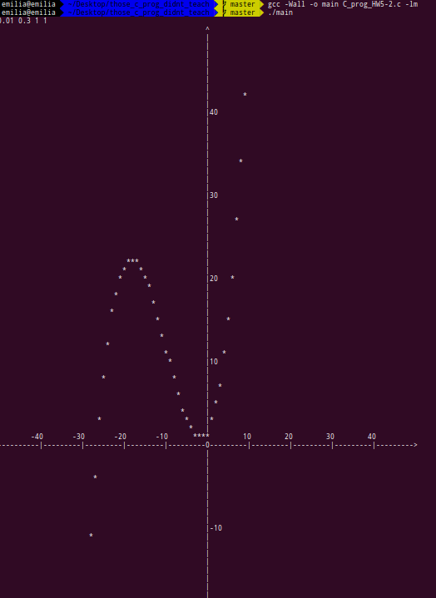
111 C程 作業5 P2
在terminal上畫出方程式圖形，要畫xy軸。

Slide 71
111 C程 作業5 P2
在terminal上作畫 => 2D char array
#define W_ 101
#define H_ 101
char output[H_ + 1][W_ + 1];

Slide 72
111 C程 作業5 P2
// fill with space
for (int i = 0; i < W_; ++i)
for (int j = 0; j < H_; ++j)
output[j][i] = ' ';
/* another way
memset(output, ' ', sizeof(output));
for (int i = 0; i < H_; ++i)
output[i][W_] = '\0';
*/

Slide 73
111 C程 作業5 P2
// draw x axis
for (int i = 0; i < W_; ++i)
output[H_ / 2][i] = '-';
// draw y axis
for (int i = 0; i < H_; ++i)
output[i][W_ / 2] = '|';

Slide 74
111 C程 作業5 P2
// draw xticks
for (int i = 1; i < W_/2 / 10; ++i)
{
output[H_ / 2][W_/2 + i * 10] = '|';
output[H_ / 2 - 1][W_/2 + i * 10 - 1] = '0' + i;
output[H_ / 2 - 1][W_/2 + i * 10] = '0';
output[H_ / 2][W_/2 - i * 10] = '|';
output[H_ / 2 - 1][W_/2 - i * 10 - 2] = '-';
output[H_ / 2 - 1][W_/2 - i * 10 - 1] = '0' + i;
output[H_ / 2 - 1][W_/2 - i * 10] = '0';
}

Slide 75
111 C程 作業5 P2
void drawF(func_t f_)
{
int originX = W_ / 2, originY = H_ / 2;
for (int i = 0; i < W_; ++i)
{
int y = (int)ceil(f_(i - originX));
if (-y + originY < H_ && -y + originY >= 0)
output[-y + originY][i] = '*';
}
}

Slide 76
111 C程 作業5 P2
詳細code

Slide 77
Q&A

Slide 78
End of Today

Slide 79
Appendix: floating point^{[1]}
https://gcc.gnu.org/wiki/FloatingPointMath
https://stackoverflow.com/questions/6430448/why-doesnt-gcc-optimize-aaaaaa-to-aaaaaa
https://simonbyrne.github.io/notes/fastmath/

Slide 80
Appendix: link time optimization^{[2]}
https://kkc.github.io/2021/10/27/link-time-optimization-note/
https://johnysswlab.com/link-time-optimizations-new-way-to-do-compiler-optimizations/
https://gcc.gnu.org/wiki/LinkTimeOptimization
http://hubicka.blogspot.com/2014/04/linktime-optimization-in-gcc-1-brief.html
http://www.ucw.cz/~hubicka/slides/labs2013.pdf

Slide 81
Appendix: buffer overflow^{[3]}
https://tech-blog.cymetrics.io/posts/crystal/pwn-intro/
https://en.wikipedia.org/wiki/Buffer_overflow

Slide 82
Appendix: C History^{[4]}
https://en.wikipedia.org/wiki/ANSI_C#History_and_outlook
https://www.bell-labs.com/usr/dmr/www/chist.html
https://www.bell-labs.com/usr/dmr/www/primevalC.html

Slide 83
Appendix: regular expression^{[5]}
https://en.wikipedia.org/wiki/Regular_expression

Slide 84
Appendix: c preprocessor^{[6]}
https://www.cprogramming.com/reference/preprocessor/
https://gcc.gnu.org/onlinedocs/gcc/Preprocessor-Options.html
https://codeforces.com/blog/entry/96344
https://gcc.gnu.org/onlinedocs/cpp/Pragmas.html
https://stackoverflow.com/questions/47222127/what-does-pragma-gcc-optimize-o3-mean
https://onevcat.com/2014/01/black-magic-in-macro/
https://hackmd.io/@sysprog/c-preprocessor

